Slide 1
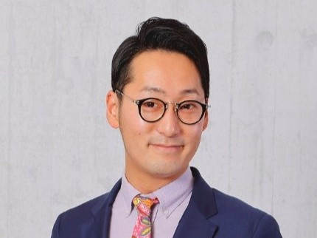
MEGURU
生年月日 | 1985年10月17日
出身地 | 愛知県名古屋市
趣味 | 食べ歩き(唎酒師・フードアナリスト)・ 電化製品めぐり・アウトドア全般
特技 | CLUB DJ・英会話・サッカー・スノーボード・ アシカの鳴き声のモノマネ
ZIP-FM歴 | 2011年4月～
経歴 | ミュージシャンでありラジオDJである父親の背中を見て育ち、小学生の時初めて番組を持つ。 高校卒業後、オーストラリアに１年間、アメリカに４年間留学。大学でRADIO PRODUCTION・OPERATIONを専攻。卒業後はロサンゼルスにあるKPCC・MOVIN939・Power106と、３つの有名ラジオ局で勤務。帰国後‘10年度の第1７回ZIP-FMミュージック・ナビゲーター・コンテストでグランプリを受賞し、‘11年4月からZIP-FMミュージック・ナビゲーターとなる。
ナビゲーター キャリア | 2011年4月～2013年3月 2011年9月～2013年3月 2013年4月～2018年3月 2015年4月～2017年3月 2018年4月～2022年3月 | 「SATURDAY GO AROUND」 「RADIO ROOTS」 「FABULOUS RIDE」 「SUPERNOVA」 「High! MORNING!」
SNS | X：DJ_MEGURU／15,208人 Instagram：meguru_3starspro／9,549人

